Slide 1
Régimen de Conflicto de Intereses
Elisabeth Ungar Bleier
Directora Ejecutiva
Corporación Transparencia por Colombia
Seminario Transparencia y probidad en el Congreso y en el Sistema de Partidos de Chile
Enero 12 – 13, 2012

Slide 2
¿Qué es el conflicto de intereses?
Definición
Legislación
Acceso a la Información
Aplicación
Comparación
Alcances y Limitaciones
Recomendaciones
Situaciones de orden moral y económico que puedan impedirle a un funcionario público actuar en forma objetiva e independiente, ya sea porque le resulte particularmente conveniente, le sea personalmente beneficioso o porque sus familiares y socios en los grados indicados en la ley se vean igualmente beneficiados.
SIN EMBARGO, HAY OTRAS MANIFESTACIONES DEL CONFLICTO DE INTERESES UE TRASCIENDEN LAS TRADICIONALES
Estos se dan cuando grupos de interés incurren en prácticas corruptas en los procesos de toma de decisión política, en lo que se conoce como captura del Estado, tipo de corrupción en el que “agentes privados legales o ilegales intervienen durante la formulación de leyes, regulaciones y políticas públicas, con el propósito básico de obtener beneficio económico para su propio provecho particular egoísta”.¹
^{1.} Garay, J.L. (2009) De la Captura a la Reconfiguración Cooptada del Estado. Transparencia por Colombia. p.5.

Slide 3
¿Qué es el conflicto de intereses?
Definición
Legislación
Acceso a la Información
Aplicación
Comparación
Alcances y Limitaciones
Recomendaciones
Este tipo de actuaciones:
- Complejizan el fenómeno
- Dificultan el seguimiento y por ende la sanción
- Frecuentemente es más difícil identificarlas
- Dificulta delimitar y diferenciar conflicto de intereses de otras conductas
Quienes incurren en estas prácticas por supuesto NO VAN A DECLARAR posibles conflictos de intereses.
PERO ES RECISAMENTE POR TODO ESTO QUE ES FUNDAMENTAL NO PERDER DE VISTA NI SUBVALORAR ESTOS HECHOS, PARTICULARMENTE EN PAÍSES DONDE LA ACTIVIDAD POLITICA FRECUENTEMENTE ESTÁ PERMEAAD POR LA ILEGALIDAD,
^{1.} Garay, J.L. (2009) De la Captura a la Reconfiguración Cooptada del Estado. Transparencia por Colombia. p.5.

Slide 4
¿Qué es el conflicto de intereses?
Definición
Legislación
Acceso a la Información
Aplicación
Comparación
Alcances y Limitaciones
Recomendaciones
La influencia que quienes incurren en conflicto de intereses pueden tener en la formación de leyes, regulaciones, decretos y políticas de gobierno para su propio beneficio, en muchas ocasiones pueden darse como resultado de acciones licitas, aunque no siempre transparentes ni acordes con los objetivos propios de la función pública. Pero también de actividades ilícitas

Slide 5
Legislación sobre Régimen de Conflicto de Intereses en Colombia
Definición
Legislación
Acceso a la Información
Aplicación
Comparación
Alcances y Limitaciones
Recomendaciones
En Colombia se regula por primera vez el régimen de conflicto de intereses en la Constitución de 1991.
El principio constitucional que prohíbe los Conflictos de Intereses es la imparcialidad.
Se reglamenta para:
Minimizar la prelación de intereses personales, el eventual tráfico de influencias y/o la obtención de ventajas particulares en el trámite legislativo.
Determinar los lineamientos que obligan a los funcionarios públicos a declararse impedidos para ejercer plenamente sus funciones en asuntos en los que sus Intereses privados pudieran afectar sus decisiones.

Slide 6
Constitución Política de Colombia 1991
Definición
Legislación
Acceso a la Información
Aplicación
Comparación
Alcances y Limitaciones
Recomendaciones
Las actuaciones de los particulares y de las autoridades públicas deberán ceñirse a los postulados de la buena fe, la cual se presumirá en todas las gestiones que aquellos adelanten ante éstas. (Art. 83)
El Consejo de Estado como tribunal supremo de lo contencioso administrativo es el encargado de conocer los casos de perdida de investidura de los congresistas. (Art. 237)
A Nivel departamental (Art. 299): La Asamblea Departamental tendrá un régimen de inhabilidades e incompatibilidades que será fijado por la ley y no podrá ser menos estricto que el señalado para los congresistas.
A Nivel Municipal (Art. 312): La ley determinará las calidades, inhabilidades e incompatibilidades de los miembros de los concejos municipales.
Inhabilidades con relación al conflicto de intereses (Art. 179):
Quienes hayan intervenido en gestión de negocios ante entidades públicas, o en la celebración de contratos con ellas en interés propio, o en el de terceros, o hayan sido representantes legales de entidades que administren tributos o contribuciones parafiscales, dentro de los seis meses anteriores a la fecha de la elección
Quienes tengan vínculos por matrimonio, o unión permanente, o de parentesco en tercer grado de consanguinidad, primero de afinidad, o único civil, con funcionarios que ejerzan autoridad civil o política.
Nadie podrá ser elegido para más de una corporación o cargo público, ni para una corporación y un cargo, si los respectivos períodos coinciden en el tiempo, así fuere parcialmente. La renuncia a alguno de ellos no elimina la inhabilidad.

Slide 7
Ley 1474 de 2011: Estatuto Anticorrupción (Temas relacionados)
Definición
Legislación
Acceso a la Información
Aplicación
Comparación
Alcances y Limitaciones
Recomendaciones
Norma | Contenido
Inhabilidad para contratar de quienes incurran en actos de corrupción. (Art. 1) | Delitos contra la administración pública cuya pena sea privativa de la libertad o que afecten el patrimonio del Estado Quienes hayan sido condenados por delitos relacionados con la pertenencia, promoción o financiación de grupos ilegales, delitos de lesa humanidad, narcotráfico en Colombia o en el exterior, o soborno transnacional, con excepción de delitos culposos. Inhabilidad se extenderá a las sociedades en las que sean socias tales personas, a sus matrices y a sus subordinadas, con excepción de las sociedades anónimas abiertas. Inhabilidad se extenderá por un término de 20 años.
Inhabilidad para contratar de quienes financien campañas políticas (Art. 2) | Haber financiado campañas políticas a la Presidencia de la República, a las gobernaciones o a las alcaldías con aportes superiores al 2,5% de las sumas máximas a invertir por los candidatos . No podrán celebrar contratos con las entidades públicas, incluso descentralizadas, del respectivo nivel administrativo para el cual fue elegido el candidato. La inhabilidad se extenderá por todo el período para el cual el candidato fue elegido. Esta causal también operará para las personas que se encuentren dentro del segundo grado de consanguinidad, segundo de afinidad, o primero civil de la persona que ha financiado la campaña política y a las sociedades existentes o que llegaren a constituirse distintas de las anónimas abiertas, en las cuales el representante legal o cualquiera de sus socios hayan financiado directamente o por interpuesta persona campañas políticas. La inhabilidad no se aplicará respecto de los contratos de prestación de servicios profesionales.

Slide 8
Ley 1474 de 2011: Estatuto Anticorrupción
Definición
Legislación
Acceso a la Información
Aplicación
Comparación
Alcances y Limitaciones
Recomendaciones
Norma | Contenido
Prohibición para que ex servidores públicos gestionen intereses privados (Art. 3) | Prestar, a título personal o por interpuesta persona, servicios de asistencia, representación o asesoría en asuntos relacionados con las funciones propias del cargo, o permitir que ello ocurra, hasta por el término de 2 años después de la dejación del cargo, con respecto al organismo, entidad o corporación en la cual prestó sus servicios, y para la prestación de servicios de asistencia, representación o asesoría a quienes estuvieron sujetos a la inspección, vigilancia, control o regulación de la entidad, corporación u organismos al que se haya estado vinculado.
Inhabilidad para que ex empleados públicos contraten con el Estado (Art. 4) | Directa o indirectamente las personas que hayan ejercido cargos en el nivel directivo en entidades del Estado y las sociedades en las cuales estos hagan parte o estén vinculados a cualquier título, durante los 2 años siguientes al retiro del ejercicio del cargo público, cuando el objeto que desarrollen tenga relación con el cual prestaron sus servicios. Esta incompatibilidad también operará para las personas que se encuentren dentro del primer grado de consanguinidad, primero de afinidad, o primero civil del ex empleado público.

Slide 9
Procesos y procedimientos del régimen de Conflicto de Intereses en el Congreso
Definición
Legislación
Acceso a la Información
Aplicación
Comparación
Alcances y Limitaciones
Recomendaciones

Slide 10
Legislación sobre Régimen de Conflicto de Intereses en Colombia: Aspectos comunes
Definición
Legislación
Acceso a la Información
Aplicación
Comparación
Alcances y Limitaciones
Recomendaciones
En este marco normativo se destacan cuatro factores específicos:
La definición de conflicto de intereses como aquella decisión que puedan llegar a tomar los funcionarios públicos en función de sus obligaciones y en las que puedan tener un interés directo más allá del natural en su condición de ciudadanos.
La obligatoriedad de que las corporaciones públicas de elección popular lleven un libro de registro de intereses económicos privados de sus miembros.
La posibilidad de que los funcionarios que no declaren sus impedimentos al momento de debatir o votar un asunto sean recusados por terceros.
La perdida de investidura como sanción por violar el régimen de conflicto de intereses.

Slide 11
Violación al Régimen de Conflicto de intereses
Definición
Legislación
Acceso a la Información
Aplicación
Comparación
Alcances y Limitaciones
Recomendaciones
APLICA
El congresista sabía de la existencia del conflicto entre su interés personal y el interés general que debía defender como funcionario público.
El interés particular se ve reflejado en un beneficio específico y directo a favor del congresista, sus familiares cercanos o socios.
El congresista participa en los debates y votaciones correspondientes.
NO APLICA
Tener intereses privados de orden moral o económico.
No inscribir oportunamente sus inhabilidades en el libro de registro de intereses.
Participar en el trámite de un proyecto o decisión en la cual el congresista se ve afectado de la misma forma que cualquier otro ciudadano, tal como una reforma tributaria o el desarrollo de un derecho constitucional.

Slide 12
Alcances y Limitaciones ¿Qué opinan los Congresistas?
Definición
Legislación
Acceso a la Información
Aplicación
Comparación
Alcances y Limitaciones
Recomendaciones
No hay suficiente claridad en la legislación y jurisprudencia existente. Genera muchas interpretaciones, incertidumbre.
El Consejo de Estado –encargado de definir la pérdida de investidura por violación al régimen de conflicto de intereses- no tiene unidad de criterio para resolver las demandas al respecto.
Las decisiones, a cargo de los Magistrados, se apoyan en diferentes líneas de conducta, según el caso.
Se presentan contradicciones al interior del Consejo de Estado por contradicciones entre los conceptos de la Sala de lo Contencioso Administrativo y la Sala de Consulta y Servicio Civil.
Procedimental: No hay claridad ni precisión sobre la información que debe consagrarse para los trámites de impedimentos, recusaciones ni declaratorias de intereses privados. Ni tampoco sobre los mecanismos para hacerles seguimiento o actualización.

Slide 13
Definición
Legislación
Acceso a la Información
Aplicación
Comparación
Alcances y Limitaciones
Recomendaciones
Alcances y Limitaciones ¿Qué opinan los Congresistas?
Comisión de Ética –encargada de definir las recusaciones sobre conflicto de intereses- limitaciones por su composición y funcionamiento: las agendas de las mayorías partidistas que la conforman, determinan la viabilidad de las recusaciones.
Se impide la correcta implementación de la normatividad. Los impedimentos y recusaciones se usan como herramienta política:
Para dilatar el trámite legislativo
“Carrusel de la Felicidad” - Declaratoria masiva de impedimentos para evitar recusaciones y garantizar mayorías en el trámite de proyectos específicos.

Slide 14
Conflicto de intereses: Acceso a la Información
Definición
Legislación
Acceso a la Información
Aplicación
Comparación
Alcances y Limitaciones
Recomendaciones
El acceso a la información es una práctica que permite cualificar el nivel de democratización de una sociedad y el grado de transparencia de sus instituciones.
Promover el acceso a la información en el legislativo trae múltiples beneficios:
Acerca la ciudadanía a sus representantes.
Se constituye en una rendición automática de cuentas públicas
Permite que el Congreso incremente su legitimidad
Contribuye a la consolidación de una cultura de confianza entre representantes y representados.
La ausencia de información es un foco que incrementa potencialmente los riesgos de abuso de poder y de corrupción.
A partir de los diagnósticos y estudios hechos por Transparencia por Colombia y por Congreso Visible, se encontró que entre los temas en los cuales hay menor acceso a la información están los relacionados con las inhabilidades, incompatibilidades, declaraciones de patrimonio y registro de conflicto de intereses, factores que tienen una alta incidencia en la credibilidad y legitimidad del Congreso.
En Colombia, los ciudadanos, congresistas y organismos de control del Estado tienen dificultades para acceder a los documentos para identificar eventuales violaciones al régimen de conflicto de intereses. Información insuficiente – violación a Constitución 1991 y Ley 5 de 1992.

Slide 15
Acceso a la Información Parlamentaria HOY: Registro de intereses privados
Definición
Legislación
Acceso a la Información
Aplicación
Comparación
Alcances y Limitaciones
Recomendaciones
En la página web de la Cámara de Representantes, cada hoja de vida de los 165 representantes contiene el registro de sus intereses privados. En este se constata de puño y letra:
Su nombre y documento de identidad.
Si participa o no en actividades privadas y cuales.
Si pertenece o no a una sociedad o empresa privada.
Su firma y la fecha en que fue diligenciado el registro.
La información es incompleta, poco legible. No hay declaración de renta ni información sobre las actividades del conyugue o compañero/a permanente de los representantes.

Slide 16
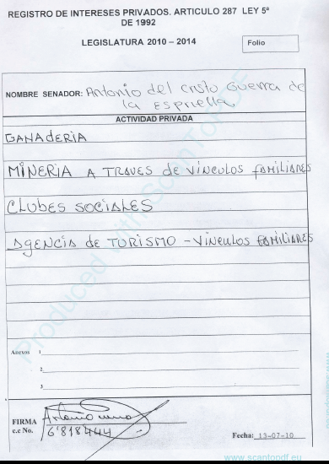
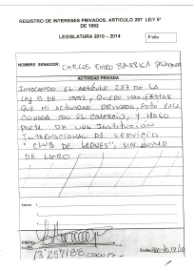
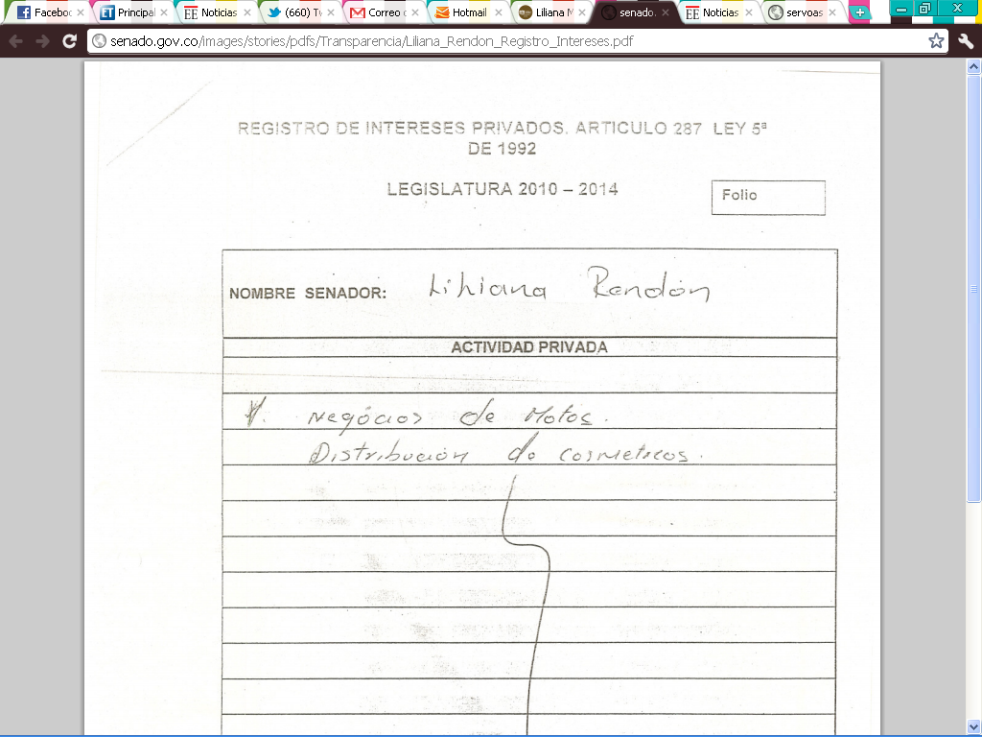
Acceso a la Información Parlamentaria HOY: Registro de intereses privados
Definición
Legislación
Acceso a la Información
Aplicación
Comparación
Alcances y Limitaciones
Recomendaciones
El registro de Intereses de los senadores para el año 2010 está consignado en la Gaceta no. 788 en el Libro de Registro de Intereses del Senado de la República y la página web de la corporación.
El registro contiene información sobre el Registro de Bienes, y Declaración de bienes.
Información poco legible, muy general e incompleta. No es
De los 103 senadores electos para el período 2010-2014, 38 no tienen ningún registro en la página web.
Entre estos, se encuentra el Presidente del Congreso.

Slide 17
Recomendaciones:
Definición
Legislación
Acceso a la Información
Aplicación
Comparación
Alcances y Limitaciones
Recomendaciones
Aspectos sustanciales:
Clarificar a nivel legal los eventos en lo que se configura un conflicto de intereses – corregir niveles de incertidumbre.
Unificar la legislación sobre el régimen de conflicto de intereses.
Aspectos procedimentales:
La declaración de intereses debe ser legible, estandarizada, pública, verificada y actualizada periódicamente de forma obligatoria.
Debe existir contrapartida de verificación de las declaratorias de intereses por parte de las Comisiones del Congreso.
Generar voluntades políticas en los partidos políticos para que asuman activamente frente al régimen de conflicto de intereses, mediante la pre certificación de la información consignada en el Libro de registro de intereses.

Slide 18
Recomendaciones:
Definición
Legislación
Acceso a la Información
Aplicación
Comparación
Alcances y Limitaciones
Recomendaciones
Establecer mínimos (morales y económicos) que clarifiquen a nivel legal los eventos en los cuales se configura un Conflicto de Intereses de tal forma que exista mayor certidumbre tanto para Congresistas, funcionarios del Congreso, organismos de control, jurisdicción coactiva y la ciudadanía
Determinar el tipo de información que deben contener los impedimentos y las recusaciones, el grado de especificidad de éstas
Incentivar un mayor uso por parte de las Comisiones del Congreso de la información consignada en la declaración de Conflicto de Intereses, por ejemplo, para constatar la pertinencia o no de un impedimento o una recusación.
Fortalecer la Comisión de Ética, para que tenga un papel más protagónico de control de la conducta de los congresistas.
Para Transparencia por Colombia, dicho seguimiento debe adoptar formatos que permitan realmente que los actores interesados puedan informarse adecuadamente sobre los eventuales Conflictos de Intereses de los Congresistas y que además, pongan al Congreso de Colombia a la altura de la modernización de otros entes legislativos de Latinoamérica y el mundo.

Slide 19
Recomendaciones:
Definición
Legislación
Acceso a la Información
Aplicación
Comparación
Alcances y Limitaciones
Recomendaciones
PARA TERMINAR, QUISIERA VOLVER AL COMIENZO DE MI INTERVENCIÓN: ES DECIR, A LA NECESIDAD DE AMPLIAR LOS ALCANCES Y LIMITACIONES DEL CONCEPTO Y LA PRACTICA DEL CONFLICTO DE INTERESES PARA INCLUIR NUEVAS MODALIDADES DE INCIDENCIA INDEBIDA EN EL PROCESO DE FORMACION DE LEYES Y NORMAS Y EN LAS DECISIONES PÚBLICAS, A ARTIR DE LA PRESENTICA DE ACTIVIDADES Y ACTORES ILEGALES EN LA POLITICA Y EN LA ESFERA DE LO PÚBLICO.
EL TEMA DELCONFLICTO DE INTERESES ES UN TEMA DE RESPONSABILIDADES Y ACTUACIONES LEGALES PERO TAMBIÉN ES UN TEMA DE RESPONSABILIDADES POLITICAS, QUE CON FRECUENCIA NO SE DERIVAN DE UNAS NORMAS, E INCKUSO EN ALGUNAS OCASIONES DEBEN REVALECER SOBRE ÉSTAS.

